Slide 1
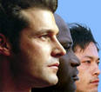
Мы – такие разные.
Окружающий мир, 1 класс.

Slide 2
Разные по внешнему виду
На земле все люди делятся на :
3 расы
негро-
идная
монголо-идная
европе-оидная

Slide 3
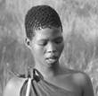
Негроидная раса
Для этих людей характерен темный цвет кожи, курчавые волосы, широкий нос.

Slide 4
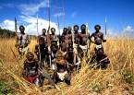
Негроидная раса
Представители этой расы проживают в самом жарком поясе планеты.

Slide 5
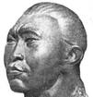
Монголоидная раса
Для этих людей характерен желтый цвет кожи, темные прямые волосы, узкий разрез глаз, невысокий рост.

Slide 6
Монголоидная раса
Внешний вид человека связан с местом его проживания. Природные условия накладывают свой отпечаток.

Slide 7
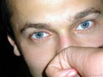
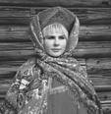
Европеоидная раса
Для людей этой расы характерен светлый цвет кожи, волосы и глаза от светлых оттенков до темных.

Slide 8
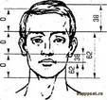
В чем различия?

Slide 9
История возникновения рас
Существует 3 гипотезы:
Заселение планеты представителями разных цивилизаций
Религиозная версия: сыновья Ноя – Сим, Хам, Афет
Эволюционная версия Дарвина: внешний вид – результат работы природы

Slide 10
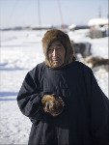
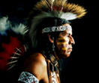
Разные по возрасту

Slide 11
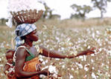
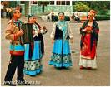
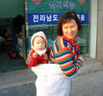
Разные по традициям и обычаям

Slide 12
Разные по вере
С древних времен люди поклоняются силам природы, отождествляя их с различными богами.
3 мировых религии
мусульманство
православие
буддизм

Slide 13
Разные по профессии
Человек - человек

Slide 14
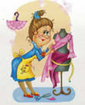
Разные по профессии
Человек - человек

Slide 15
Разные по профессии
Человек - человек

Slide 16
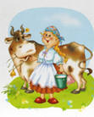
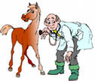
Разные по профессии
Человек - природа

Slide 17
Разные по профессии
Человек - техника

Slide 18
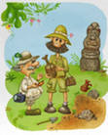
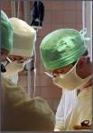
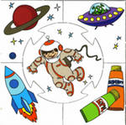
Разные по профессии
Человек - наука

Slide 19
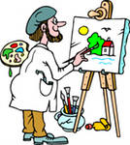
Разные по професии
Человек - творчество

Slide 20
Мы - такие разные
Но несмотря на это, мы – жители одной планеты, поэтому наша общая цель: сберечь её и сохранить.

Slide 21
Мы – такие разные
Но несмотря на это, мы – жители одной страны, одного города, одного поселка, поэтому мы должны друг друга уважать и относится с уважением к другим культурам, традициям и обычаям.

